Slide 1
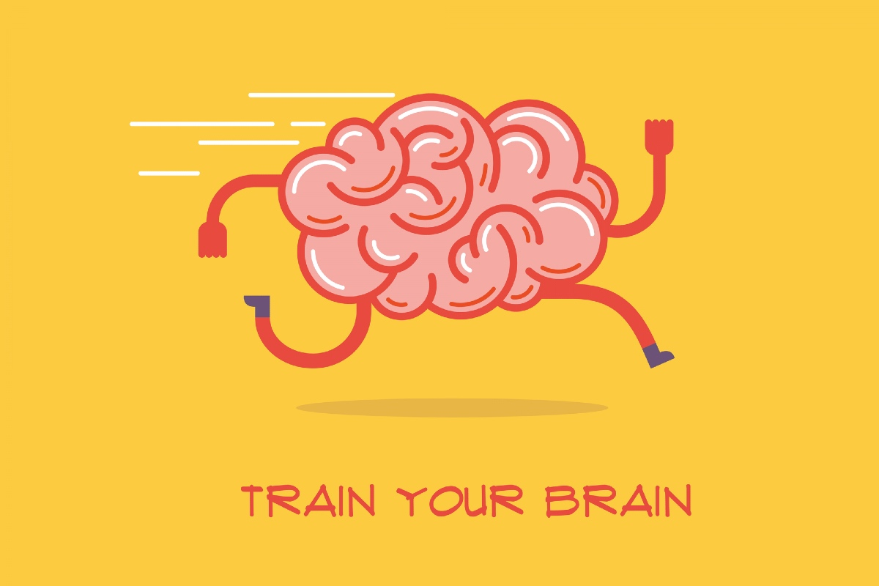
«Старость – это не когда забываешь,
а когда забываешь, где записал, чтобы не забыть» А.Ш.

Slide 2
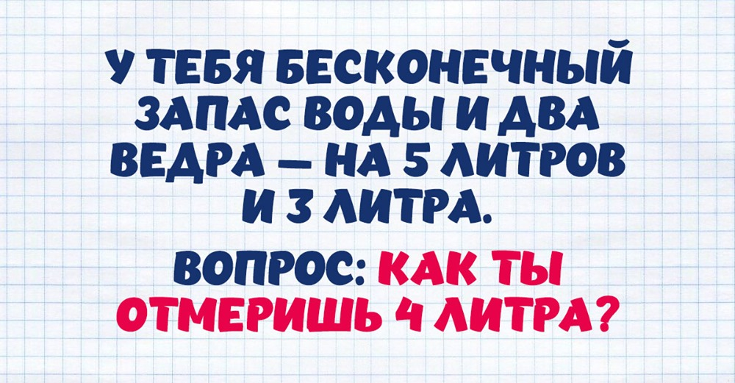
Задачка от Microsoft

Slide 3
ОТВЕТ
1. Сначала наполняем водой 5-литровое ведро и выливаем часть воды в 3-литровое. Тогда у нас остается 3 литра в ведре поменьше и 2 — в большом. После чего опустошаем 3-литровое ведро и наполняем его 2 литрами, которые остались в 5-литровом. Затем снова наполняем большое ведро и переливаем из него жидкость в 3-литровое. Поскольку там уже есть 2 литра, если долить литр из большого, то в нём останется ровно 4 литра.

Slide 4
Задачи для нестандартно мыслящих
Задача 1: В детстве мы удивлялись: «Как эти взрослые помещают модель корабля в бутылку? Ведь горлышко такое узкое!» Ответ оказался не таким сказочным, как хотелось бы. Впрочем, это решение не подойдет для нашей следующей головоломки. Скажи, как поместить в бутылку целый спелый огурец, не повредив ни его, ни саму бутылку?

Slide 5
Задача 2: Водитель грузовика перевозил груз. Фары не горели, на небе луны не было, вдоль дороги не светили фонари. Вдруг на дорогу выбежал паренек. К счастью, водителю удалось предотвратить столкновение. Вопрос: как он разглядел перехожего?

Slide 6
Задача 3: Любопытно, смогут ли наши читатели назвать пять дней, не называя чисел и названий дней? Что ж, желаем удачи!

Slide 7
Задача 4: Молодой человек менял колесо своей машины, когда внезапно все четыре гайки крепления покатились в канаву. Как бы он ни пытался, достать их он так и не смог. Водитель уже решил опустить руки, но мимо проходивший мальчишка дал ему дельный совет. В чём состояла идея мальчугана, благодаря которой мужчина смог прикрепить колесо и поехать дальше?

Slide 8
ОТВЕТЫ
1. Когда на стебле появится завязь огурца, нужно поместить ее в бутылку через горлышко. Поскольку огурцы созревают очень быстро, всего через пару-тройку дней внутри бутылки вырастет целый огурец.
2. Дорогу освещало солнце, так как дело было днем.
3. Позавчера, вчера, сегодня, завтра и послезавтра.
4. Мальчуган быстро сообразил, что необходимо из каждого из трех колес отвернуть по одной гайке, с помощью которых можно закрепить четвертое колесо. Таким образом водитель смог доехать до близлежащей мастерской на прочно закрепленных колесах.

Slide 9
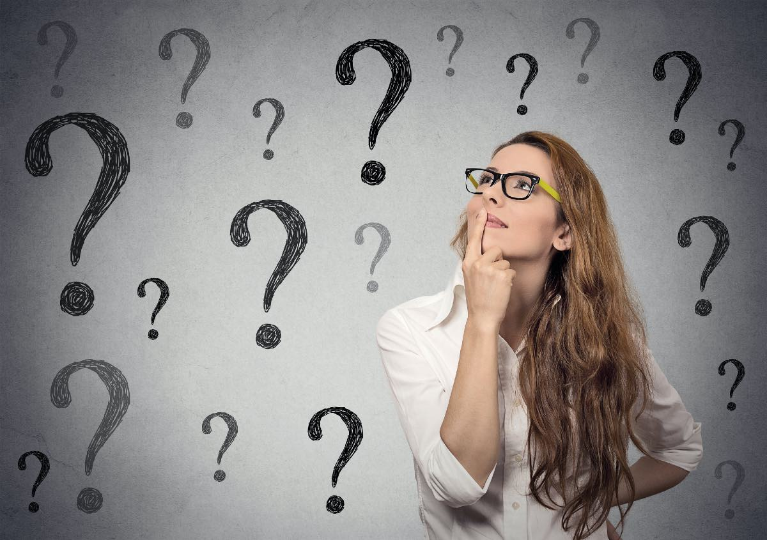

Slide 10
Логика. Задачи
1. По размеру такое же огромное, как слон, но совершенно ничего не весит. Что это такое?
2. Дай мне кислород — и я оживу. Дай мне воду — и я погибну. Как думаешь, что я такое?
3. Что принадлежит тебе, но другие пользуются этим намного чаще, чем ты сам?

Slide 11
Логика. Задачи
4. Из ночи в ночь мне говорят, что делать. Изо дня в день я делаю то, что мне сказали. Но всё равно меня бранят. Что я такое?
5. В 1970 году парню было 20 лет, а в 1975 году всего 15. Как это возможно?
6. Бывает легкой и тяжелой, однако не имеет веса. Бывает быстрой и медленной, но не ходит, не бегает и не летает. О чём идет речь?

Slide 12
7. Сколько мух летает в комнате, если их три половинки и еще плюс полторы мухи?
8. Когда я у тебя есть, ты хочешь мной поделиться. Но как только ты мной поделишься, меня не станет. Знаешь ли ты, что я такое?

Slide 13
Логика. Ответы
ОТВЕТЫ
1. Тень слона
2. Огонь
3. Имя
4. Будильник
5. Это возможно, если парень жил до нашей эры
6. Музыка
7. Одна, поскольку половинки мух не могут летать
8. Секрет

Slide 14
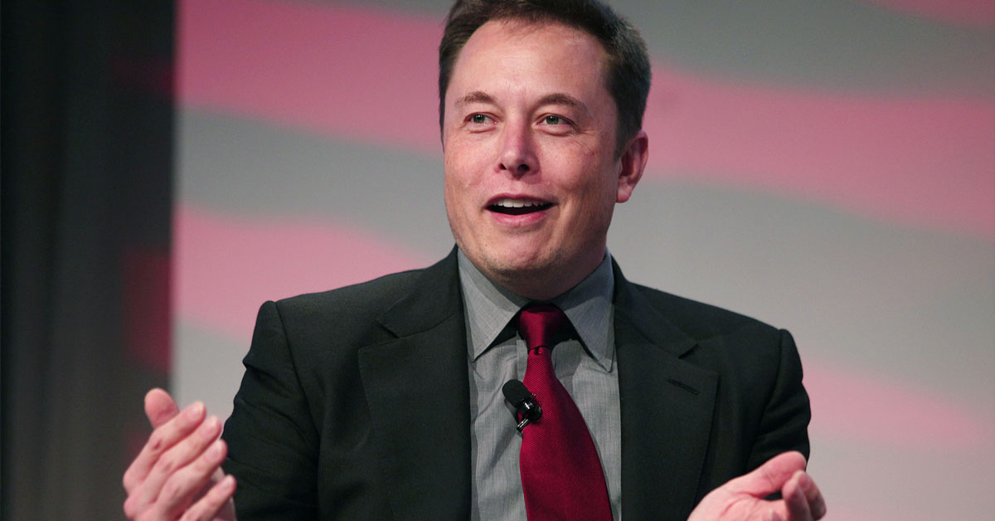
Загадка от Илона Маска
«Ты находишься в определенной точке. И вот ты идешь милю на юг, потом милю на запад, милю на север и в конце концов возвращаешься в исходную точку. Так где же ты? Что это за точка на Земле?»

